Slide 1
Механічний резонанс
Розглянемо явище механічного резонансу. Це явище має місце за частоти, коли амплітуда зміщення досягне максимума.

Slide 2
Визначення
М е х а н і ч н и й р е з о н а н с – це явище різкого зростання амплітуди вимушених коливань при наближенні частоти змушувальної сили до частоти, яка дорівнює або наближається до власної частоти коливальної системи.

Slide 3
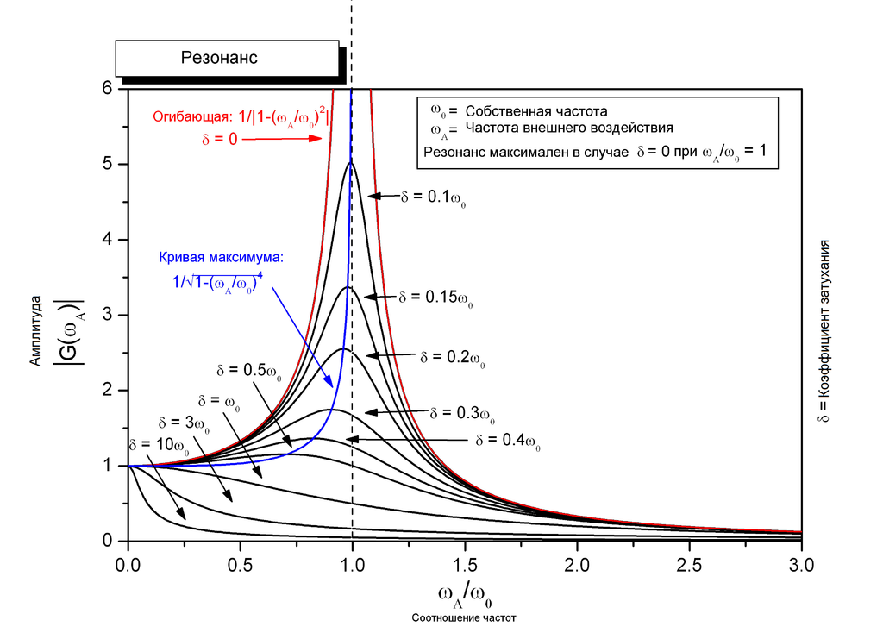

Slide 4
Резонанс характеризують інтенсивністю, напівшириною спектральної лінії та добротністю. Здебільшого резонанс наближено описують кривою Лоренца:

Slide 5
Резонансні криві
Резонансні криві – це криві залежності амплітуди А вимушених коливань від частоти при різних . При 0 всі криві досягають одного і того ж самого, відмінного від нуля, граничного значення , яке називається статичним відхиленням.

Slide 6
Резонанс
Резонанс може бути шкідливим і небезпечним. З метою запобігання цьому слід заздалегідь обчислювати частоти коливань різних машин, засобів транспорту, фундаментів тощо, щоб у звичайних умовах їх експлуатації не міг настати резонанс.
У повсякденному житті можна спостерігати, як в кімнаті бряжчать шибки під час проходження по вулиці важкого вантажного автомобіля. Це означає, що власні частоти коливань шибок дорівнюють частоті коливань деталей автомобіля.

Slide 7
Явище резонансу широко використовується в науці й техніці. На ньому ґрунтується робота багатьох радіотехнічних схем та пристроїв, таких як коливні контури. Використовуючи явище резонансу ми вибираємо із багатого різноманіття електромагнітних хвиль в просторі навколо нас саме ті, які відповідають нашій улюбленій радіостанції, вибираємо телевізійний канал тощо.

Slide 8
Шкідливі прояви резонансу | Способи боротьби з шкідливими проявами резонансу
Відомі випадки руйнування літаків, коли амплітуда коливань крил літака різко збільшується під дією турбулентності потоків повітря. | Змінити власну частоту коливань системи. Просто зробити важчими крила літаків – частота власних коливань крила змінилась і припинила співпадати із частотою коливань зовнішньої сили.
Під час руху потяга частота ударів коліс на стиках рейок іноді збігається з частотою вільних коливань вагона на ресорах, тоді вагон починає сильно розгойдуватися і виникає небезпека аварії. | Для потягів розраховують небажану швидкість руху.
Руйнування мостів, про які йшлося на початку уроку. | По мосту забороняється ходити стройовим кроком.
Руйнування будинків під час землетрусів. | Під час спорудження будинків ураховують частоту коливань земної кори в разі землетрусу.

